Slide 1


Slide 2
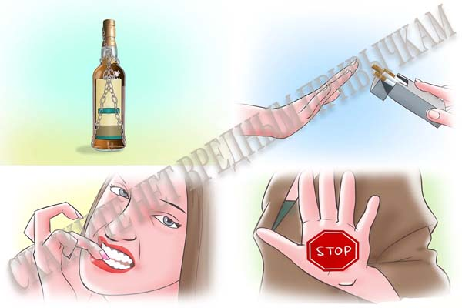
СВОЯ ИГРА
Нет вредным привычкам

Slide 3
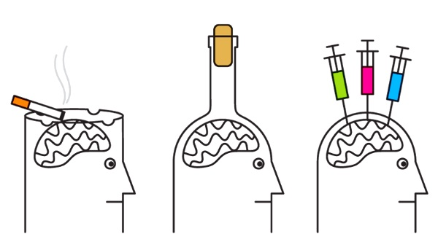
1 РАУНД

Slide 4
выбор темы
Курение | 10 | 20 | 50 | 100 | 500
Алкоголь | 10 | 20 | 50 | 100 | 500
Наркотики | 10 | 20 | 50 | 100 | 500

Slide 5
Никотин – один из самых опасных ядов растительного происхождения.
Продолжите поговорку:
Капля никотина ................

Slide 6

Капля никотина убивает лошадь!

Slide 7
Рекламодатели говорят, что после того, как вы выкурили сигарету, вам необходимо съесть два апельсина: одна сигарета разрушает в организме столько витамина С, сколько его содержится в 2 апельсинах.
Но на самом деле ядовитые вещества, находящиеся в сигаретах, разрушают не только витамин С.
Что написано на каждой пачке сигарет?

Slide 8

Минздрав предупреждает: курение убивает

Slide 9
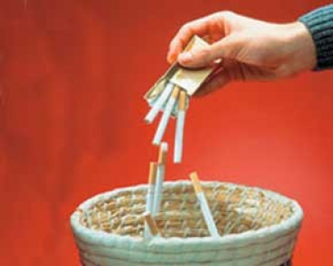
Всемирная организация здравоохранения в 1988 году объявила Всемирный День без табака.
Назовите его дату

Slide 10


Slide 11
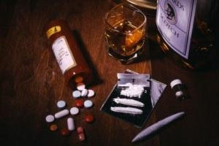
Вопрос аукцион
$

Slide 12
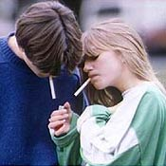
Во многих странах Европы и США курение запрещено в общественных местах, принят документ по борьбе против табака.
К какому Международному документу присоединилась Республика Беларусь в 2005 году?

Slide 13

Рамочная Конвенция

Slide 14
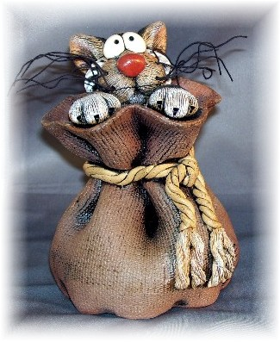
Кот в мешке

Slide 15
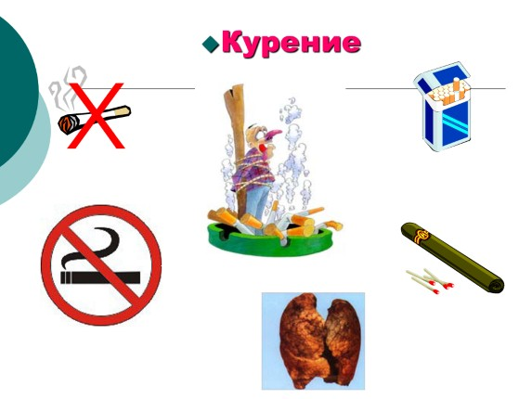
Поздоровавшись с сигаретой, попрощайся с...
С чем попрощайся?

Slide 16
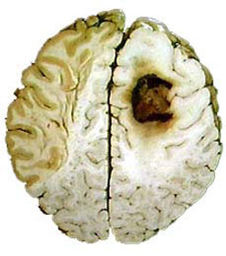
С умом

Slide 17
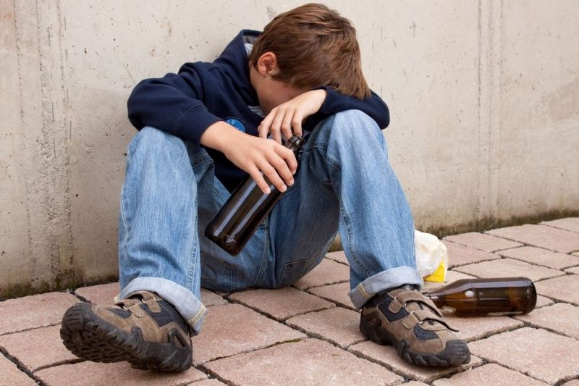
Согласно исследованиям, у подростка, начавшего регулярно употреблять алкоголь в возрасте 13-15 лет, психологическая зависимость развивается за 1 год
Продолжите поговорку:
Много вина – мало ………..

Slide 18
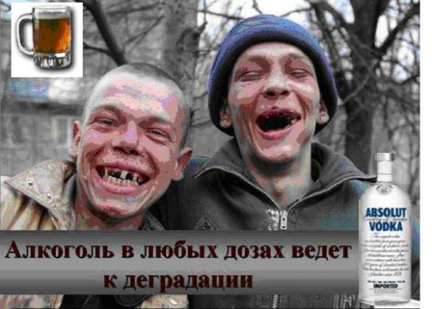
Много вина – мало ума

Slide 19
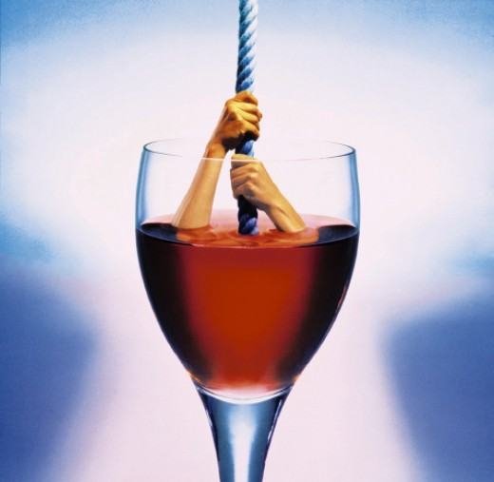
Бисмарк считал, что от этого напитка человек «делается ленивым, глупым, бессильным»:

Slide 20
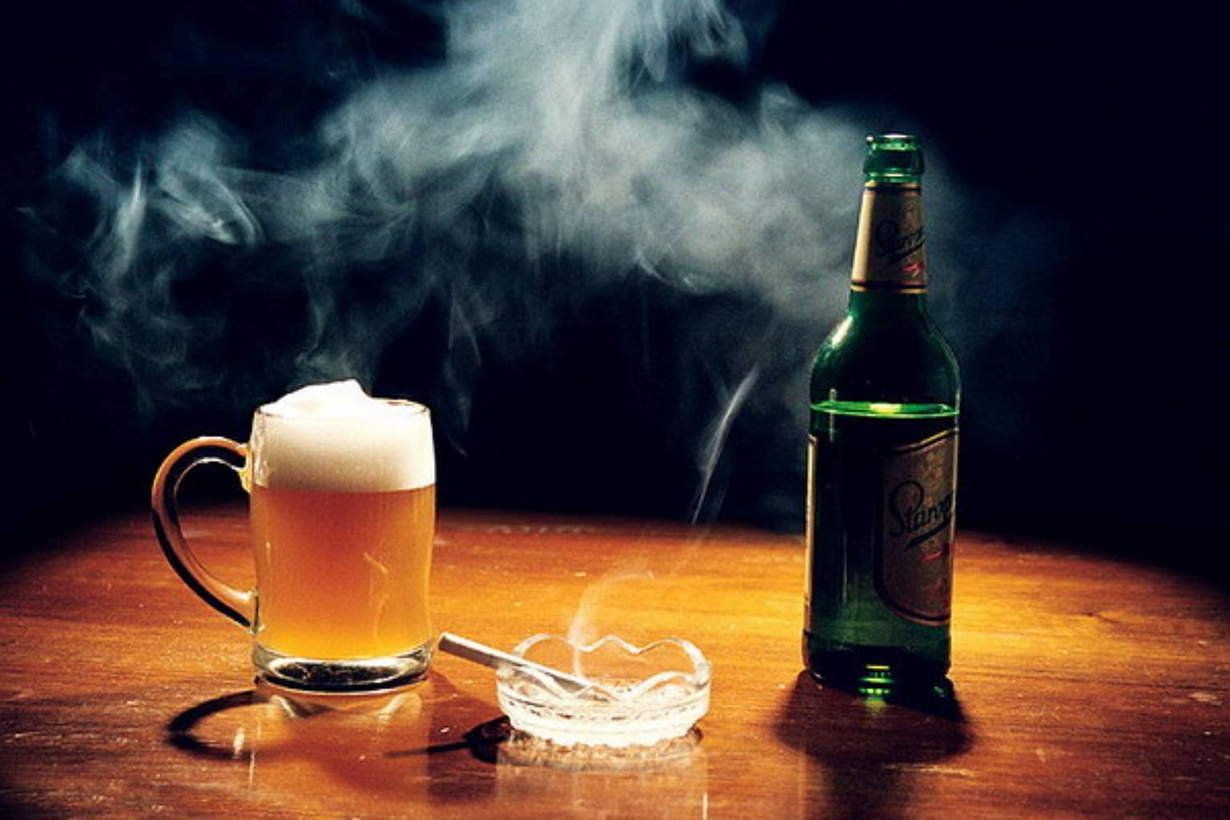
пиво

Slide 21
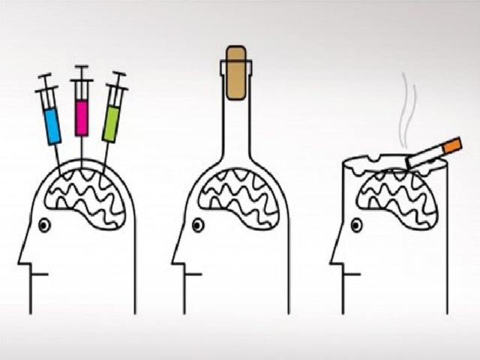
Иоганн Гёте был уверен в том, что «человечество могло бы достигнуть невероятных успехов, если бы оно было более:
Более каким?

Slide 22
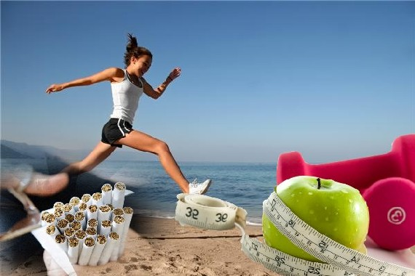
Трезвым

Slide 23
Вопрос аукцион
$

Slide 24
Склонность к алкоголизму зависит от наследственности. Если в семье были алкоголики, то вероятность того, что дети станут такими же возрастает.
Продолжите:
муж пьет – полдома горит, жена пьет - …

Slide 25
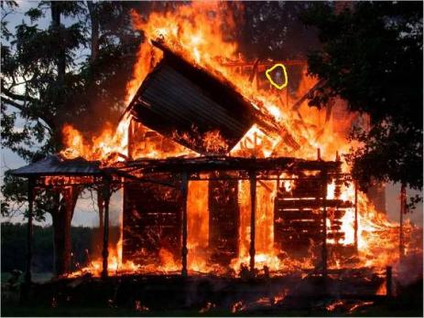
Муж пьет – полдома горит,
жена пьет – весь дом горит!

Slide 26

СЮРПРИЗ!!!
Воспользуйтесь подсказкой

Slide 27
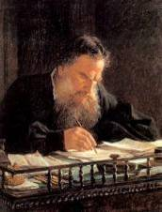
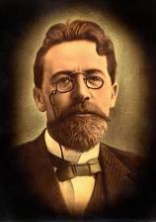
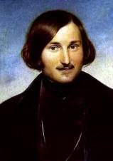
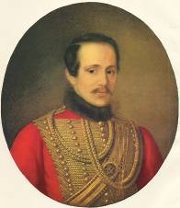
Л.Н. Толстой
А.П. Чехов
Н.В. Гоголь
М.Ю. Лермонтов
Кто из известных русских писателей сказал такую фразу: «Редкий вор, убийца совершает свое дело трезвым»

Slide 28

Л.Н. Толстой

Slide 29
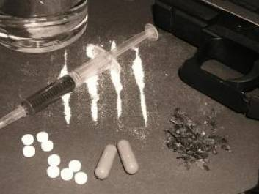
Наркотики – это химические вещества, оказывающие пагубное воздействие на организм человека.
Назовите, на что в первую очередь они оказывают влияние

Slide 30
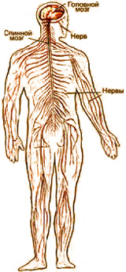
На нервную систему человека

Slide 31
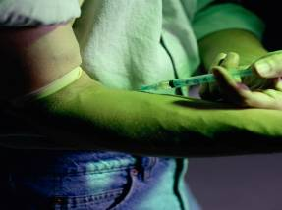
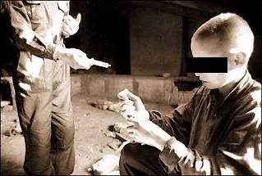
Все бедствия, выпавшие на долю человечества, имели свое начало и свой конец, в то время как история страсти к одурманивающим средствам с каменного века до наших дней не прерывалась ни на день.
Какое заболевание обостряет рост наркомании?

Slide 32
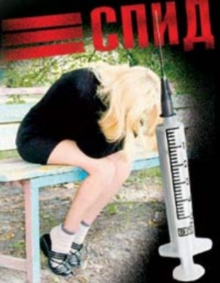
СПИД

Slide 33
Сколько человек в год один наркоман может вовлечь в наркозависимость?
10 человек
15 человек
25 человек
40 человек

Slide 34

15 человек

Slide 35
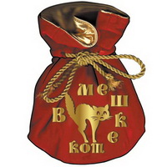

Slide 36
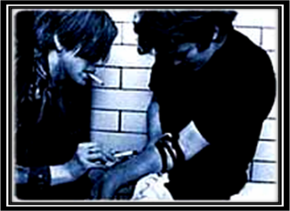
При наркомании происходит тотальное поражение личности, затрагивающее все стороны внутреннего мира больного. Человек, идущий по пути наркомана, теряет друзей, семью, не может приобрести профессию. Он попадает в поле зрения преступных элементов и сам становится на путь преступлений.
Какое количество лабораторий было выявлено за последние 4 года, производящих наркотики, и в которых шла работа над созданием новых?

Slide 37
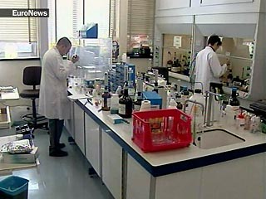
Более 100 лабораторий

Slide 38

воспользуйся подсказкой
СЮРПРИЗ!!!

Slide 39
Сколько лет в среднем, живет человек употребляющий наркотики?

Slide 40
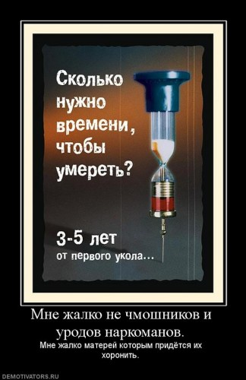
От 3-5 лет

Slide 41
2 РАУНД

Slide 42
выбор темы
Из истории вопроса | 50 | 100 | 200 | 500
Влияние на организм никотина | 50 | 100 | 200 | 500
Влияние на организм алкоголя | 50 | 100 | 200 | 500
Влияние на организм наркотиков | 50 | 100 | 200 | 500

Slide 43
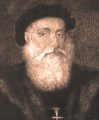
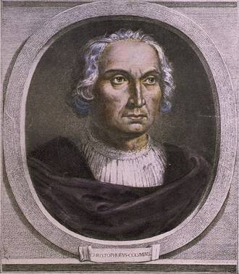
Кто из европейских путешественников впервые увидел курящих людей
Васко да Гамма
Христофор Колумб

Slide 44
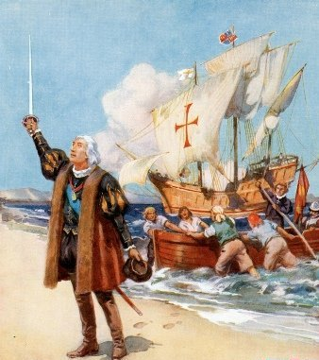
Христофор Колумб

Slide 45
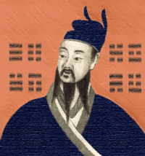
Китайский император Ву Вонг в 1220 году издал закон о пьянстве
Что делали по данному закону с уличенными в пьянстве?

Slide 46
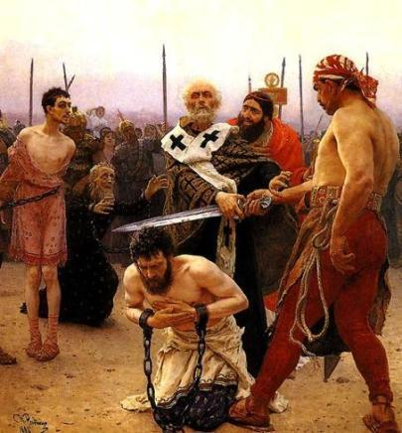
Подвергали смертной казни

Slide 47
Страна, в которой водитель в нетрезвом состоянии стал причиной аварии с человеческими жертвами, приговаривается к смертной казни:

Slide 48
Япония

Slide 49
воспользуйся подсказкой
СЮРПРИЗ!!!

Slide 50
В 1762 году Томас Доувер, английский врач, начинает использовать лекарство в основе которого содержалось некое вещество
Назовите это вещество

Slide 51
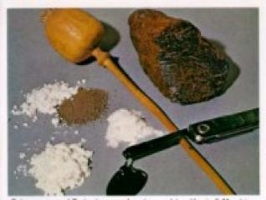
Опиум

Slide 52
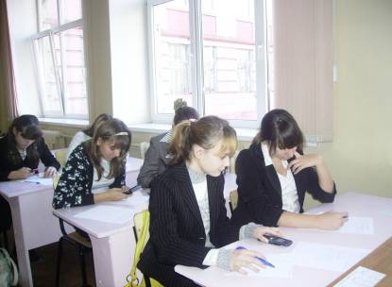
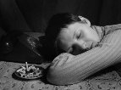
Курение отрицательно влияет на успеваемость ,обучающихся замедляет их физическое и психическое развитие.
Курение подростков в первую очередь сказывается на этих системах организма
Назовите их

Slide 53
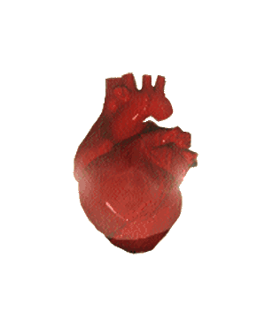
Нервная и сердечно-сосудистая система

Slide 54
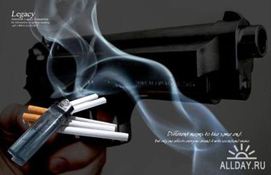
Длительность жизни человека, выкуривающего пачку и более сигарет за один день, уменьшается на несколько лет по сравнению с некурящим
Сколько вредных веществ попадает в организм человека при курении?

Slide 55
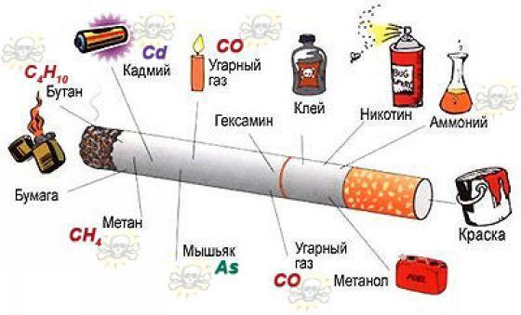
Около 30

Slide 56

У курящего человека часто повышается именно это
Назовите что именно

Slide 57
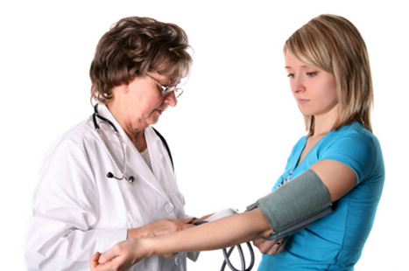
Артериальное давление

Slide 58
Вопрос аукцион
$

Slide 59

Табачный дым – это горячая смесь вредных газов, паров, жидкостей и и твердых веществ, возникающих в результате сгорания табачных листьев
Что вызывает у человека смола,
образующаяся при сгорании табака?

Slide 60
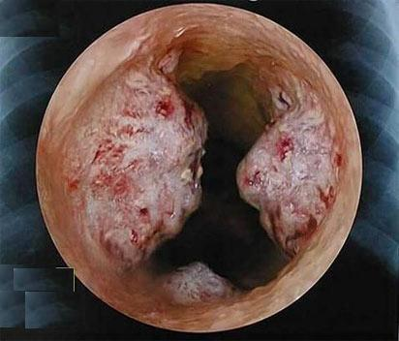
Опухоли

Slide 61
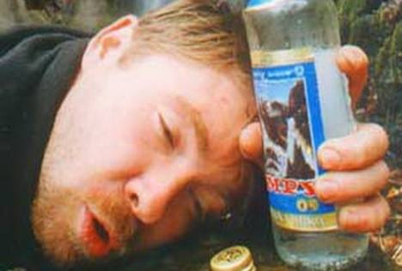
Алкоголизм — тяжелая хроническая болезнь, в большинстве своем трудноизлечимая!
Какое воздействие оказывает алкоголь на ЦНС?

Slide 62
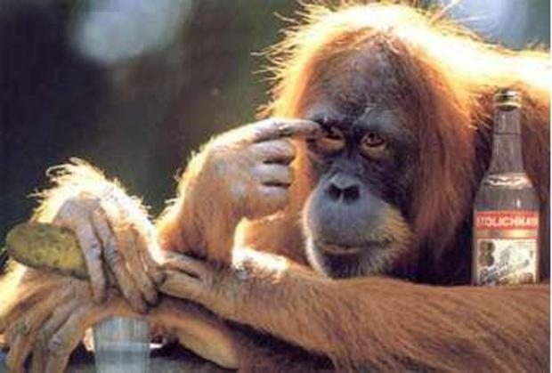
Отрицательное

Slide 63
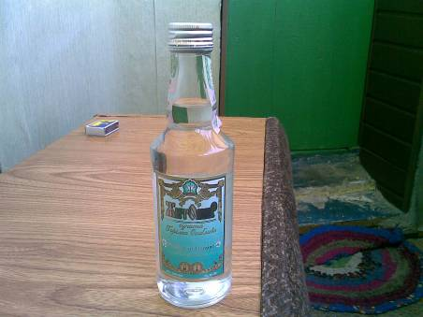
Алкоголь является нарковеществом!
Объясните почему это высказывание верно?

Slide 64
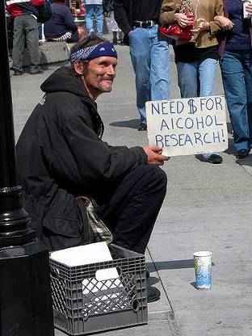
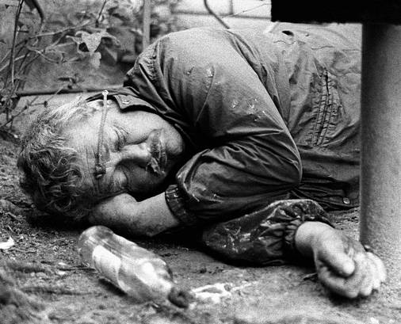
Алкоголь вызывает физическую
и психическую зависимость

Slide 65
Алкоголь вызывает беспричинные изменения настроения, взрывы радости и злобы иногда по самым незначительным поводам и в то же время безразличие к действительно волнующим событиям.
Продолжите:
Сначала человек пьет вино, а затем вино ……

Slide 66
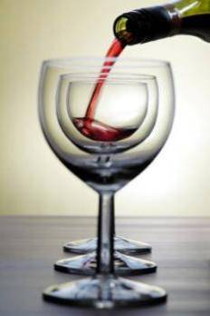
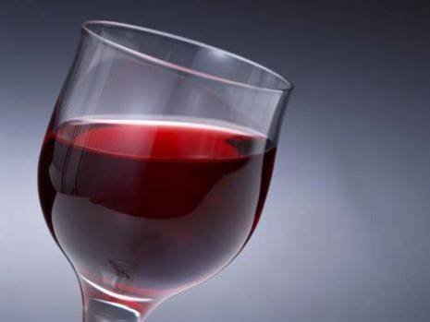
Сначала человек пьет вино,
а затем вино пьет человека!

Slide 68
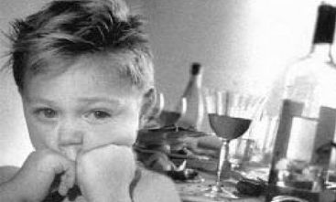
В Беларуси живет много семей, где есть пьющий родитель или родители.
Во сколько раз смертность детей в пьющих семьях выше, чем в непьющих?

Slide 69

В три раза

Slide 70
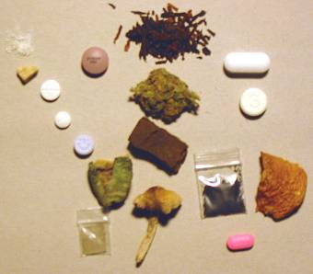
Наркотики – это химические вещества, оказывающие вредное воздействие на организм человека.
На какую систему они оказывают
особо вредное воздействие?

Slide 71
Нервную систему

Slide 72
Назовите основную причину по которой подростки пробуют наркотики?
из-за любопытства
из-за сладкого вкуса

Slide 73

Из-за любопытства

Slide 74
В наши дни наркомания является одной из ведущих проблем мирового сообщества. Последствия этой болезни могут привести к глобальной катастрофе.
Назовите последствия наркотиков для человека?

Slide 75
Нарушение психики
Полная зависимость
Деградация личности
Проблемы с законом
Укорачивание жизни
Инвалидность
Смерть

Slide 76
Вопрос аукцион
$

Slide 77
Ученые установили, что некоторые дети начинают эксперименты с наркотиками в 10 летнем возрасте.
Во сколько раз за последние годы увеличилась смертность детей от передозировки наркотиками?
в 17 раз
в 25 раз
в 39 раз
в 42 раза

Slide 78

В Сорок два раза

Slide 79
3 РАУНД

Slide 80
выбор темы
Мифы - 100
Определения – 200
Картинки - 300
Законы – 400

Slide 81

Опровергните или подтвердите миф о том, что курение опасно только для курящего

Slide 82


Установлено, что пассивные курильщики также становятся жертвами табака. Находясь в курящей компании, человек рискует не только привыкнуть к табачному дыму (от чего один шаг к сигарете), но и получить весь "букет" заболеваний, связанных с курением.

Slide 83



Дайте определение:
Наркомания.
Алкоголизм.
Пассивный курильщик.

Slide 84

Назовите кто это и какую роль сыграл данный политик, относительно табакокурения?
В.В. Путин, который никогда не курил и проводил политику здорового образа жизни

Slide 85

Какая уголовная ответственность предусмотрена за приобретение и хранение наркотиков?

Slide 86

Лишение свободы на срок от 2 до 5 лет
Ст. 328 Уголовного Кодекса РБ

Slide 87
Заключительный раунд

Slide 88



Определите какое высказывание относится к какому человеку
Алкоголь - гораздо больше горя причиняет, чем радости, всему человечеству, хотя его и употребляют ради радости. Сколько талантливых людей погибло из-за него!
Спирт так же консервирует душу и ум пьяницы, как он консервирует анатомичес­кие препараты.
Курить — здоровью вредить.
Всех, у кого найден табак надобно пытать и бить на козле кнутом, пока не признается, откуда добыл.
М. Романов
И. П. Павлов
Л. Толстой

Slide 89
Определите какое высказывание относится к какому человеку
Алкоголь - гораздо больше горя причиняет, чем радости, всему человечеству, хотя его и употребляют ради радости. Сколько талантливых людей погибло из-за него!
Спирт так же консервирует душу и ум пьяницы, как он консервирует анатомические препараты.
Курить — здоровью вредить.
Всех, у кого найден табак надобно пытать и бить на козле кнутом, пока не признается, откуда добыл.
4
2
1

Slide 90


Подведение итогов игры

